Slide 1
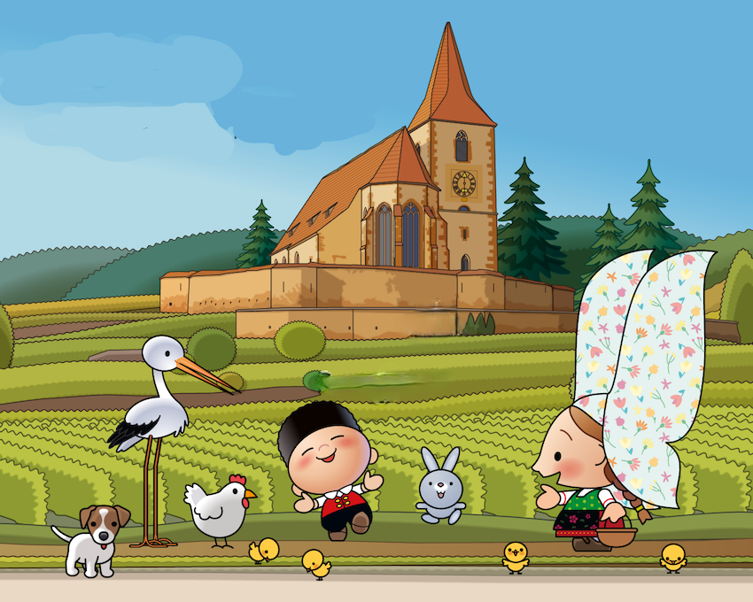



Patrimoine D’ Alsace
Petit village viticole de moyenne Alsace
Villes et villages
Photos prises par un amoureux
du patrimoine ancien
pour le plaisir de partager
Le plus difficile dans la photographie est de rester simple
Hunawihr

Slide 2
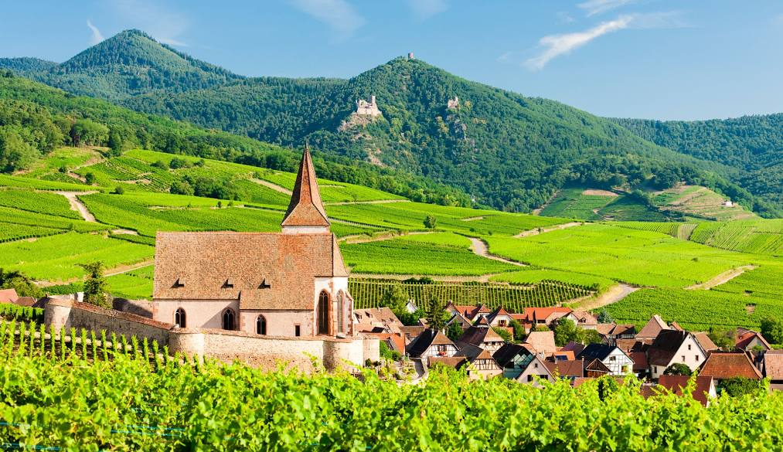

Dans un paysage à 360 degrés dédié aux vignes sur lesquelles
veille l’église fortifiée,
Hunawihr est une étape nature sur La Route des Vins d’Alsace.
Bâti dans un vallon dédié aux vignes au pied des collines sous-vosgiennes, Hunawihr doit son nom au seigneur franc Hunon et surtout à son épouse Huna, propriétaires des lieux au VIIème siècle. De la fontaine Sainte-Hune, dans le bas du village, où elle lavait les vêtements des pauvres, on lui prête également d’avoir fait jaillir du vin alors que les vignerons faisaient face à une mauvaise récolte.
Sur une butte dominant Hunawihr et son vignoble, l’église fortifiée des XVème et XVIème siècles fut un lieu de pèlerinage dédié à la sainte. Omniprésente dans le paysage, la vigne a elle aussi marqué de son empreinte le patrimoine local. La
plupart des maisons du village, dites « à pignon sur rue », datent des XVIème
au XVIIIème siècles et témoignent de cette activité avec le rez de chaussée et les caves dédiés à la viticulture et l’étage consacré à l’habitation et souvent orné de colombages.
Sur La Route des Vins d'Alsace® Hunawihr s’enorgueillit de produire Gewurtztraminer, Riesling et Pinots Gris en Grand Cru Rosacker et de détenir la première cave coopérative d’Alsace.

Slide 3
Hunawihr, étape nature sur La Route des Vins d’Alsace.
Constitué de deux rues quasi parallèles reliées par deux petites ruelles, le village offre de toute part ou presque, un point de vue sur la nature environnante : les vignes bien sûr, implantées sur des vallons joliment chahutés et, au loin, le massif
des Vosges.
Dans cet environnement préservé, des espèces uniques et protégées y ont trouvé leur refuge. En 1976, c’est en effet à Hunawihr qu’est créé le premier centre de réintroduction des cigognes en Alsace dont les missions de préservation se sont peu à peu étendues à la loutre d’Europe et au grand hamster, deux espèces locales menacées. Aujourd’hui, le bien-nommé "Natur’OParc" se veut comme une réserve conservatoire pédagogique.
Tout près, un autre lieu étonnant s’est installé à l’entrée du village : dans un jardin couvert à la flore foisonnante et colorée, près de 200 espèces de papillons originaires d’Afrique, d’Asie et d’Amérique volent parmi les visiteurs invités à découvrir le rôle de ces délicats insectes dans notre écosystème.
Au sein du Parc Naturel régional des Ballons des Vosges, Hunawihr constitue une étape de choix pour les passionnés d’environnement sur La Route des Vins d’Alsace® !

Slide 4
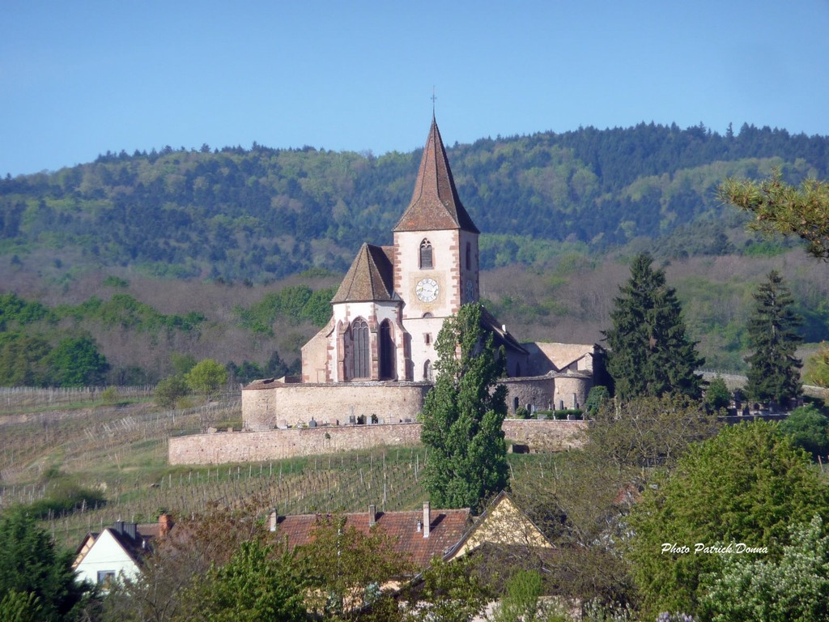

Slide 5
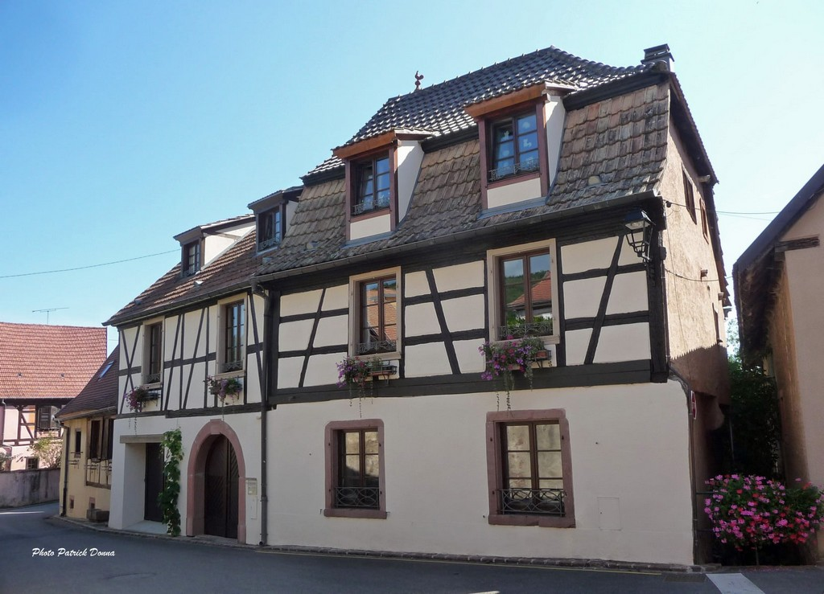

Slide 6
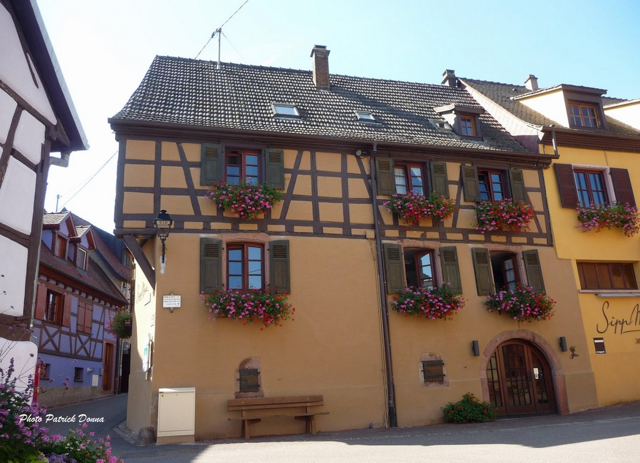

Slide 7
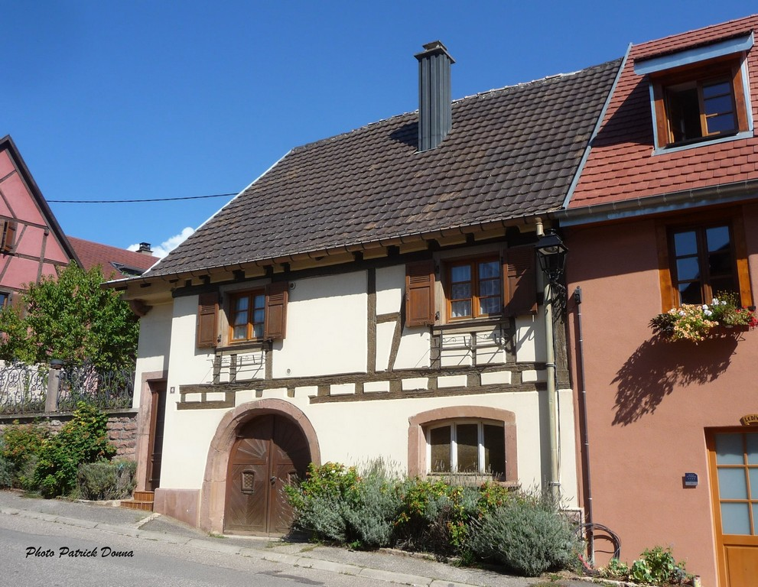

Slide 8
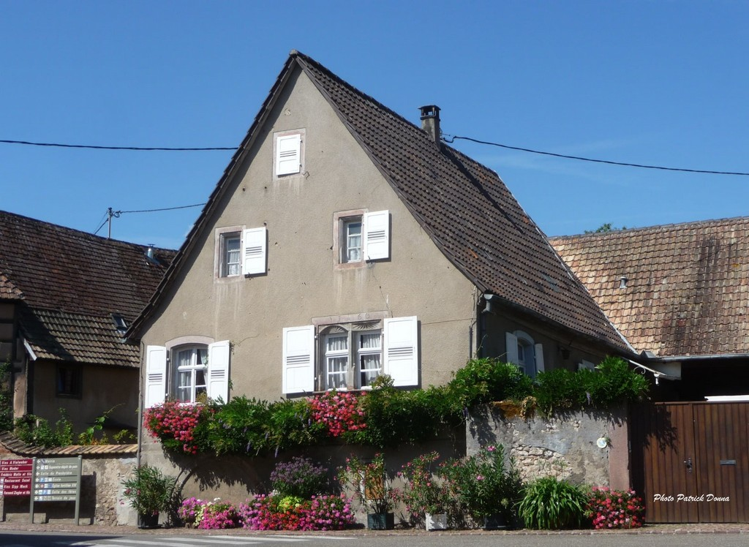

Slide 9
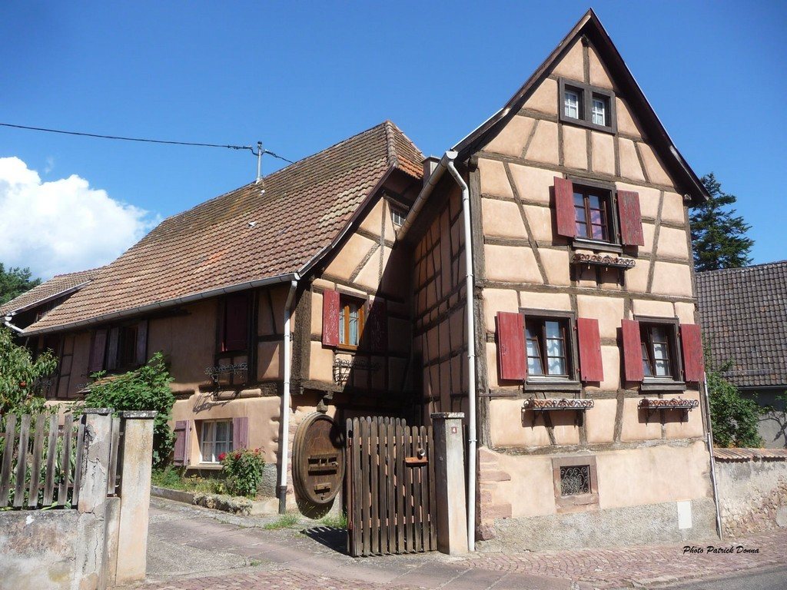

Slide 10
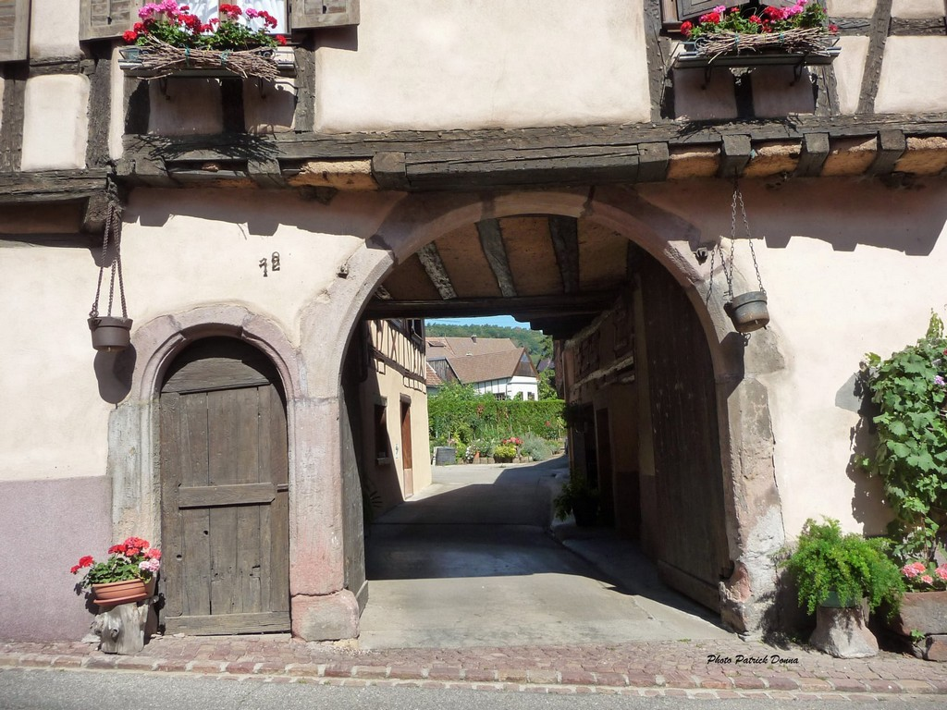

Slide 11
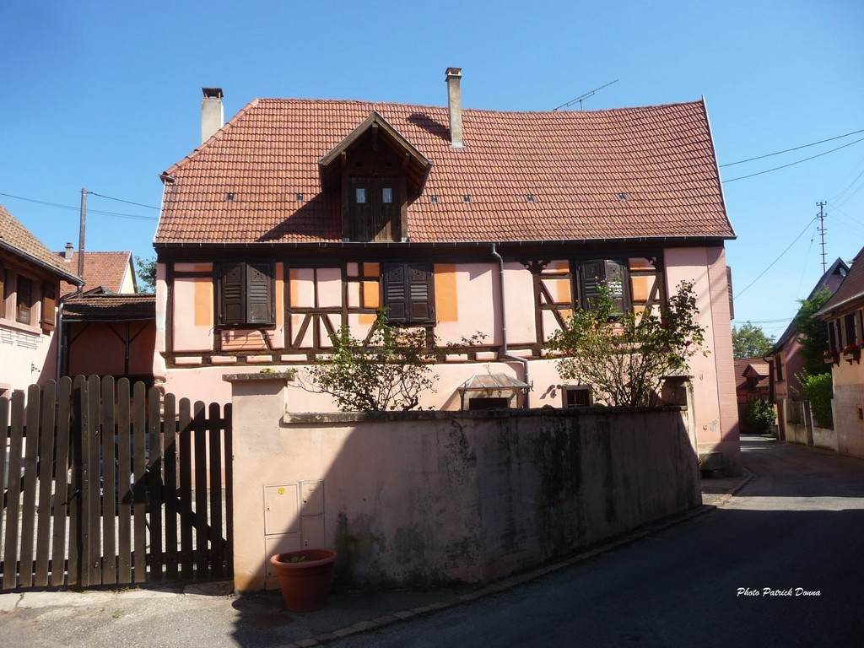

Slide 12
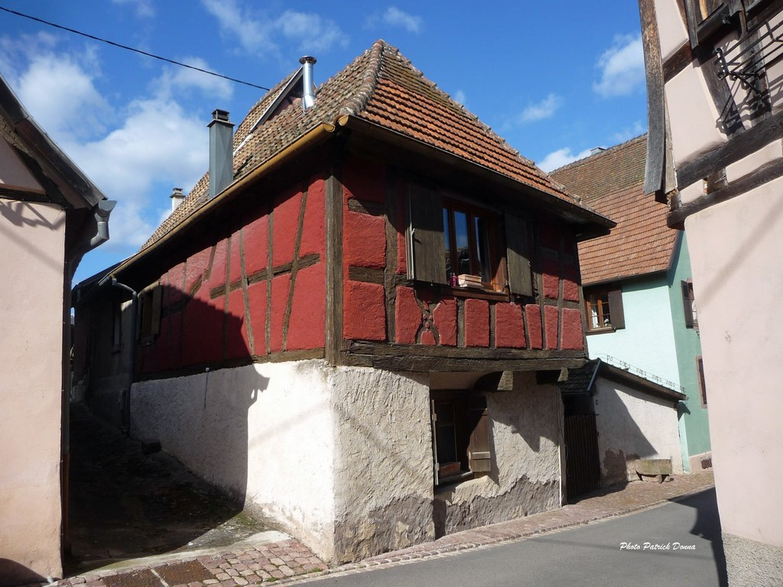

Slide 13
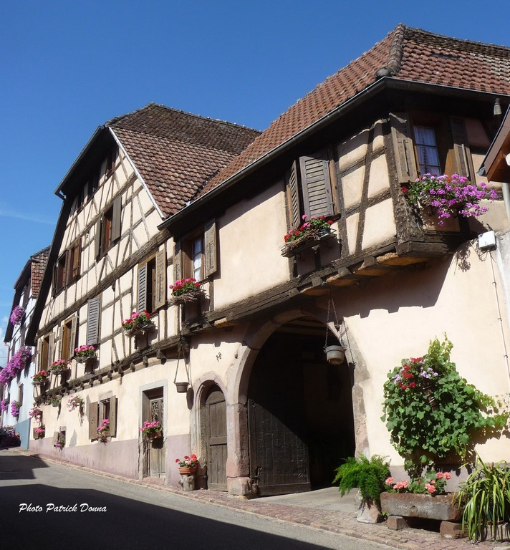

Slide 14
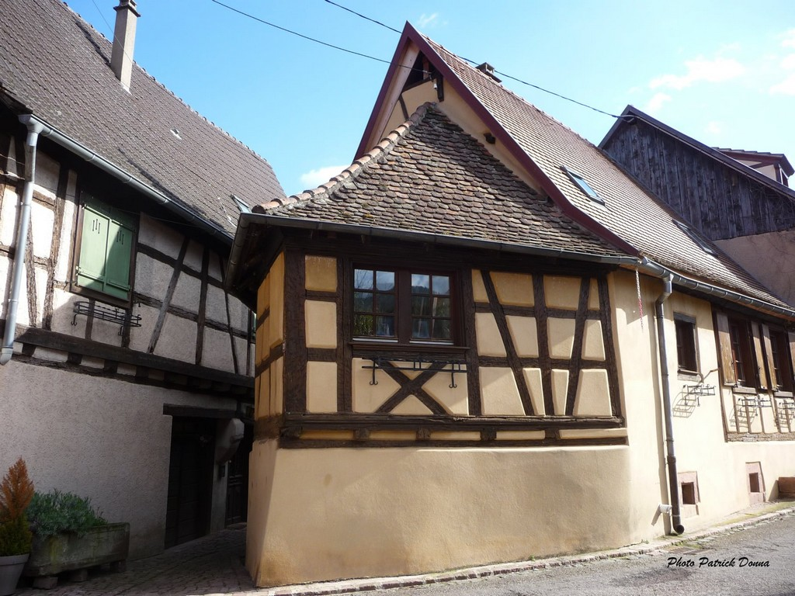

Slide 15
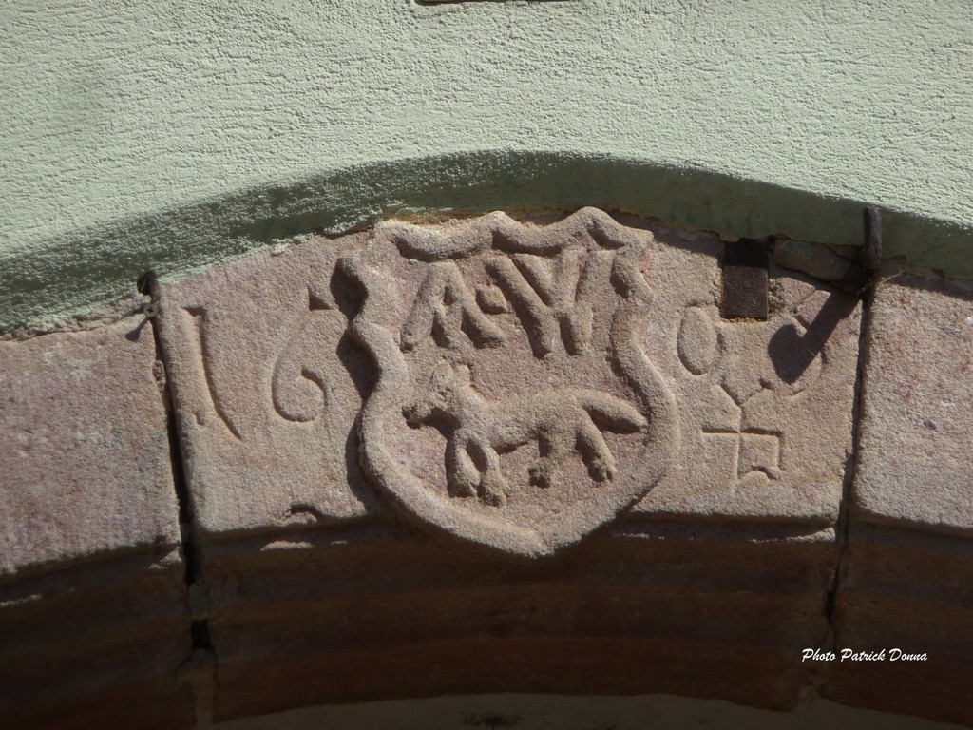

Slide 16
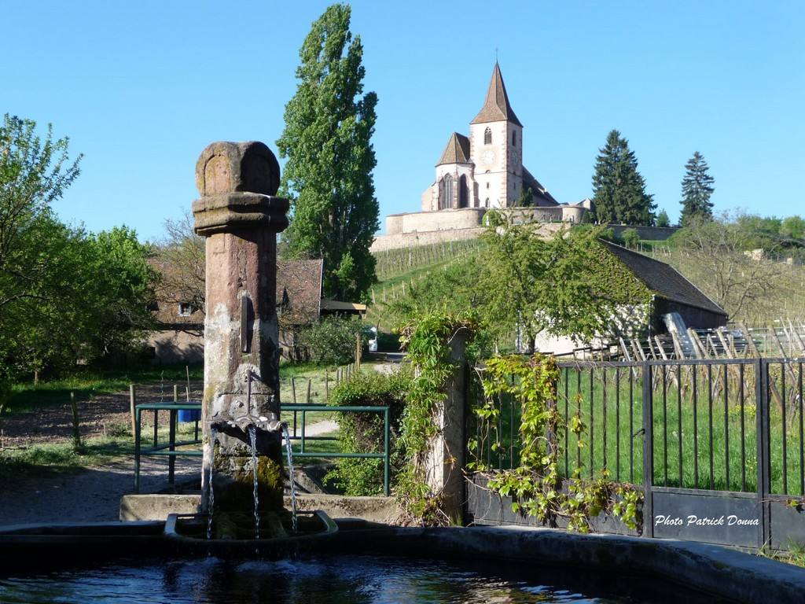

Slide 17
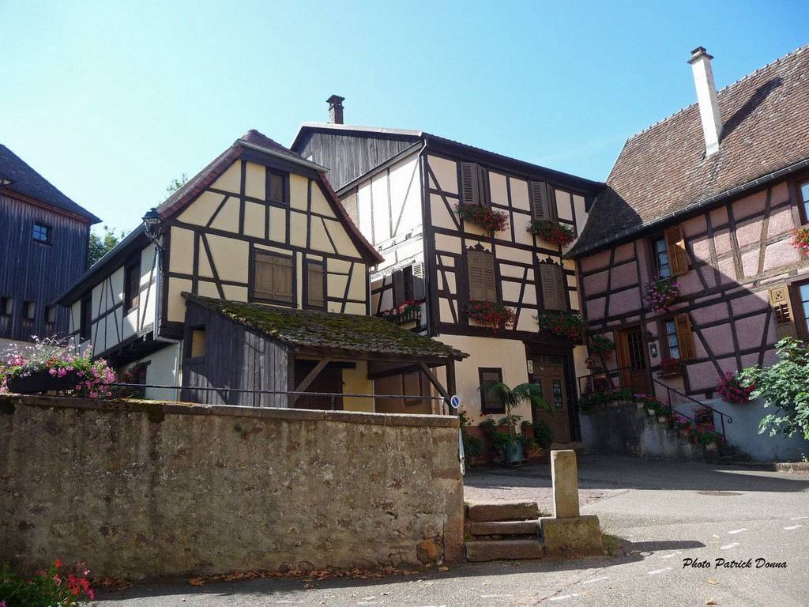

Slide 18
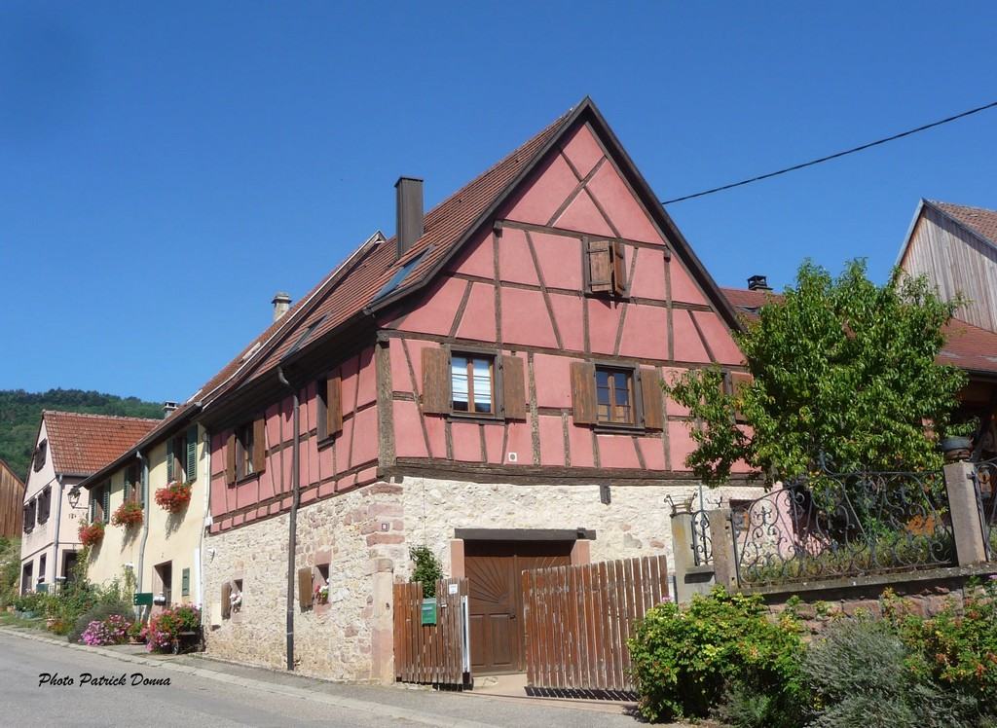

Slide 19
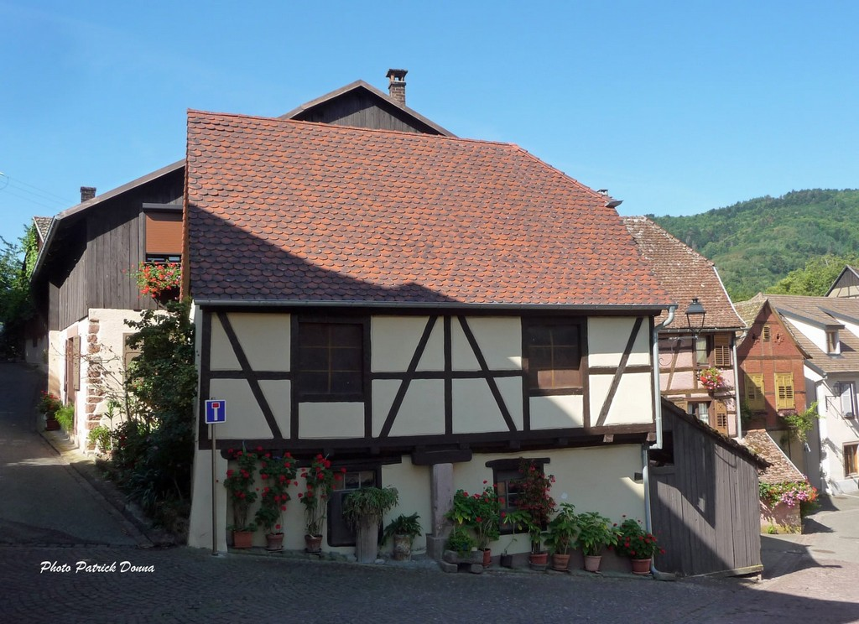

Slide 20
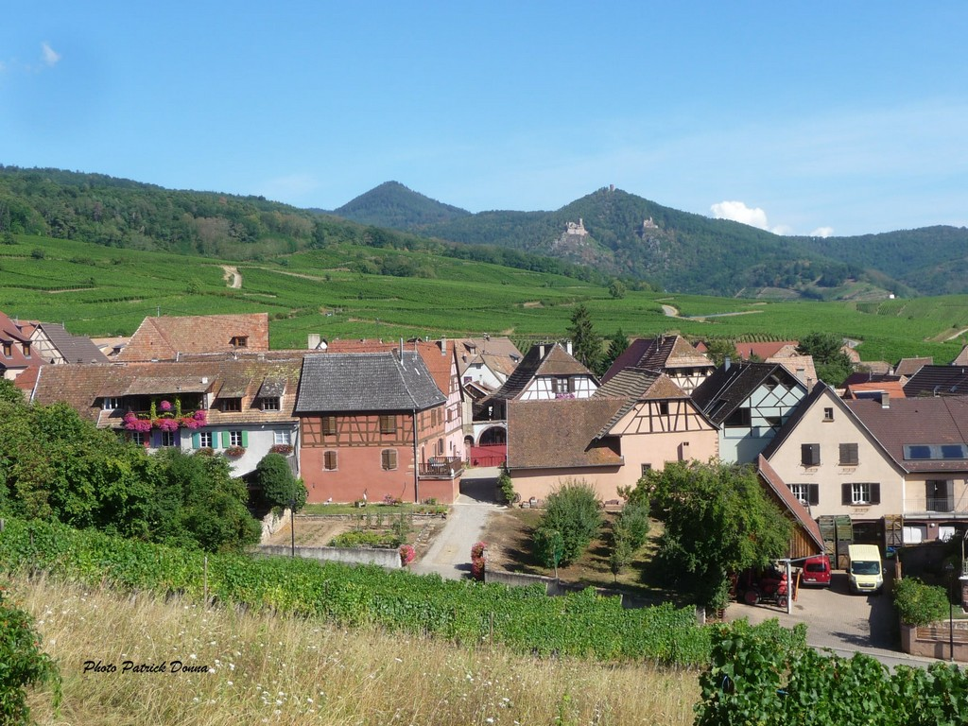

Slide 21
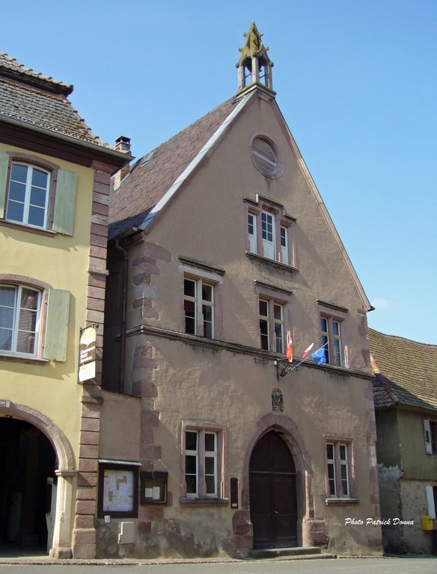

Slide 22
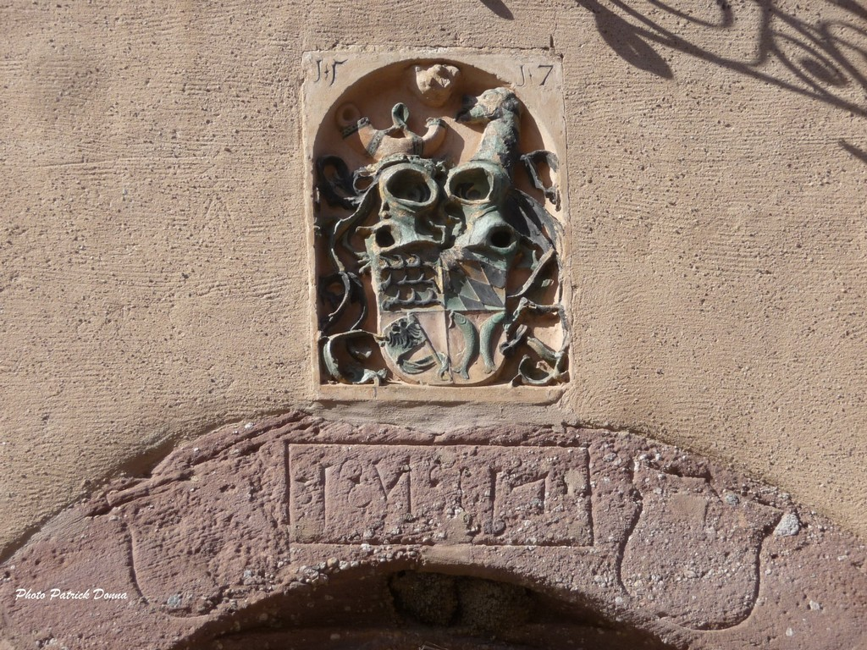

Slide 23
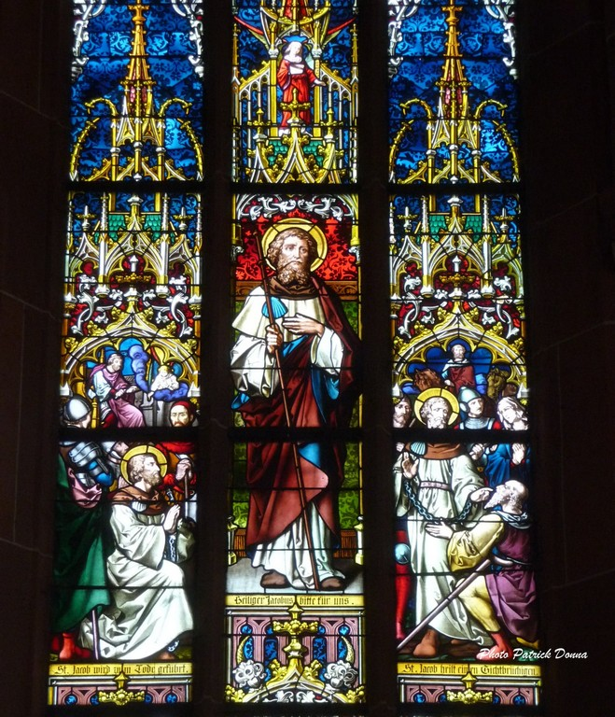

Slide 24
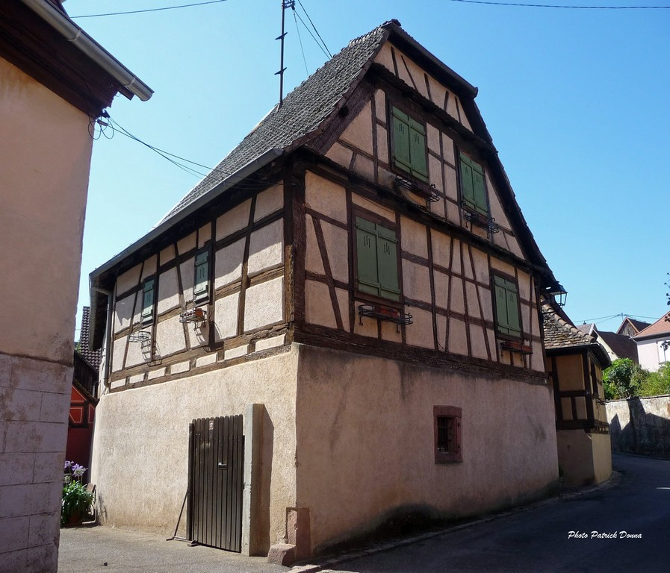

Slide 25
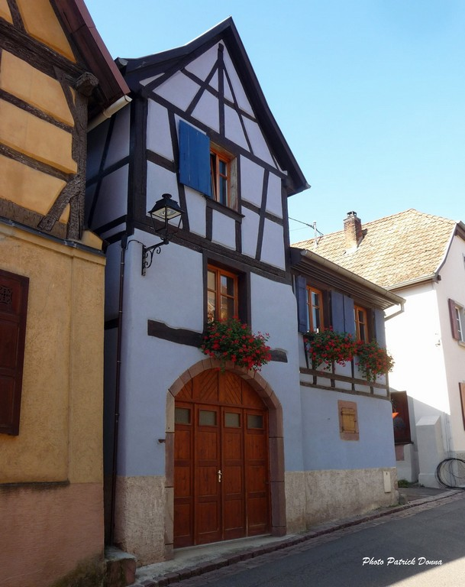

Slide 26
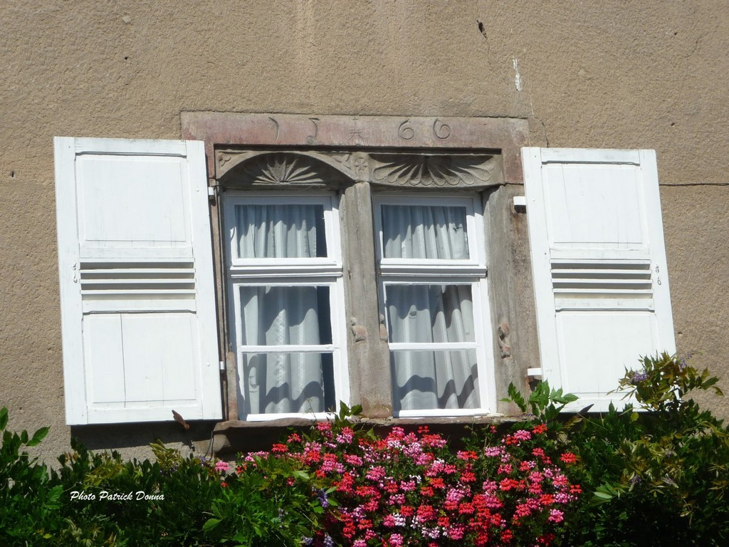

Slide 27
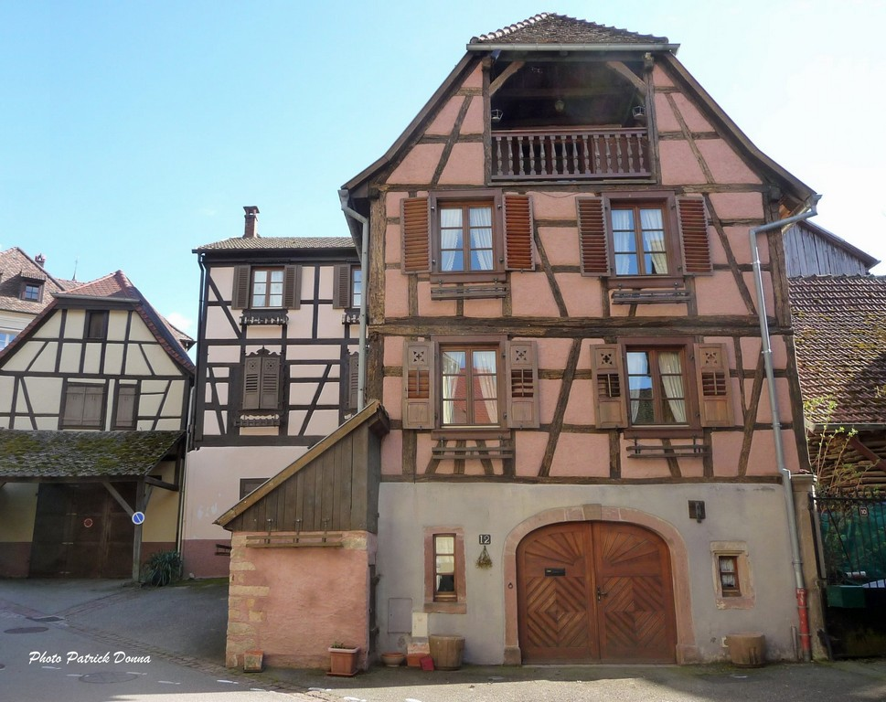

Slide 28
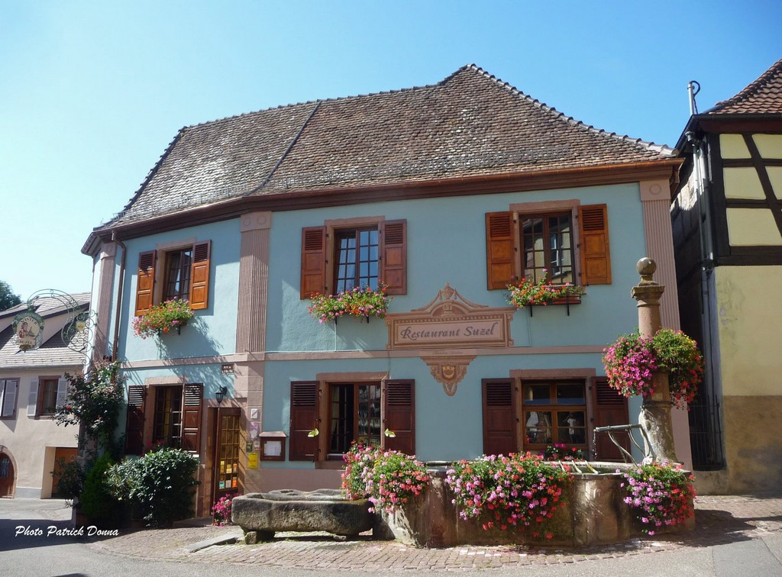

Slide 29
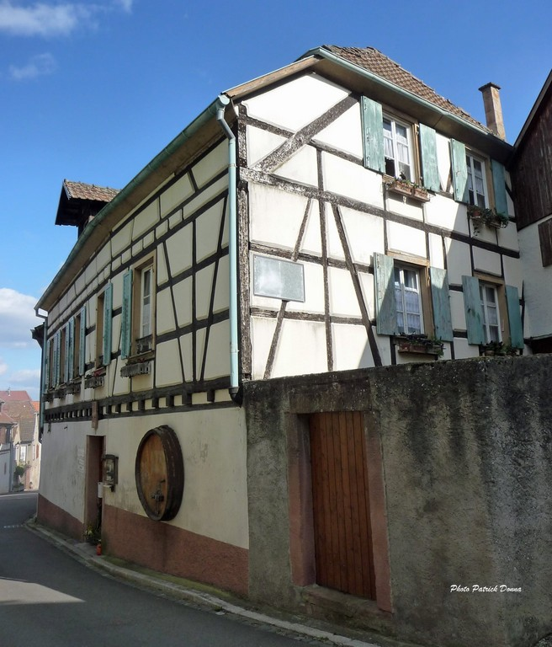

Slide 30
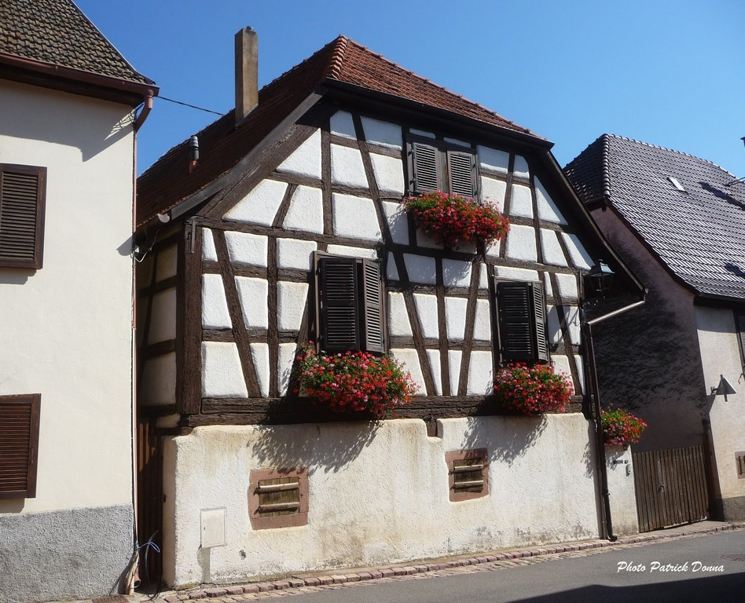

Slide 31
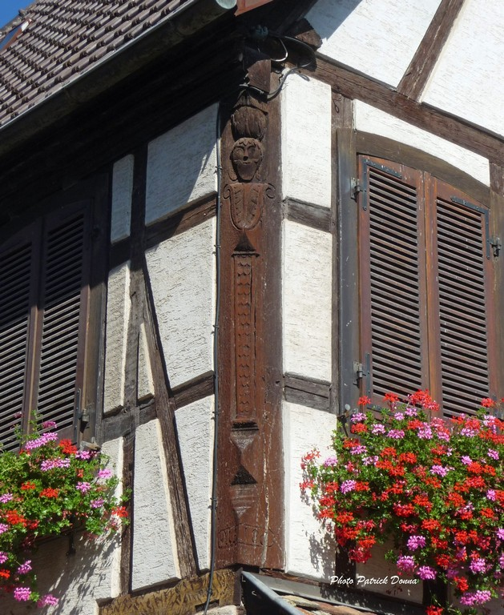

Slide 32
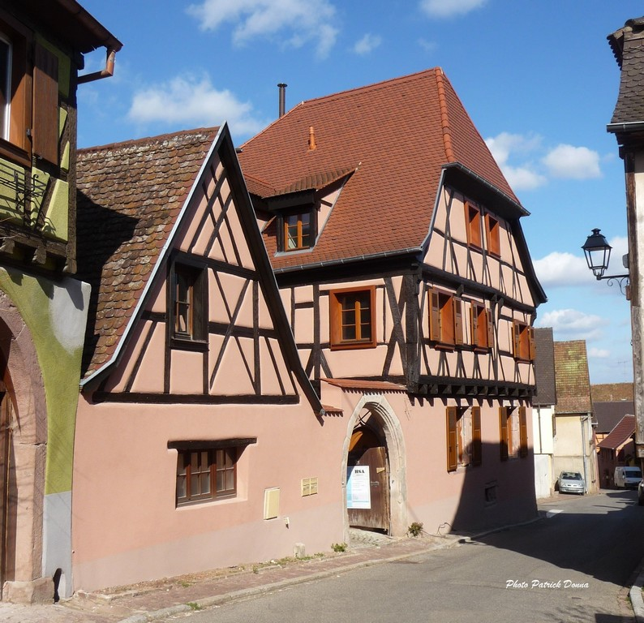

Slide 33
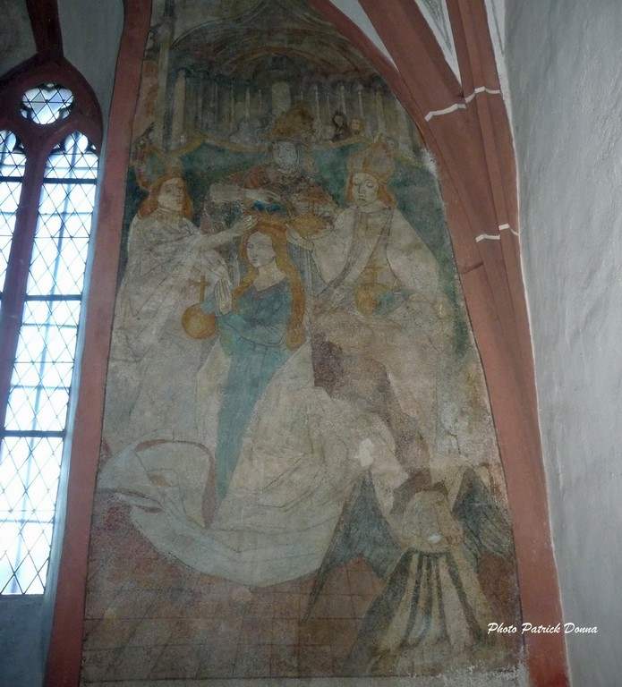

Slide 34
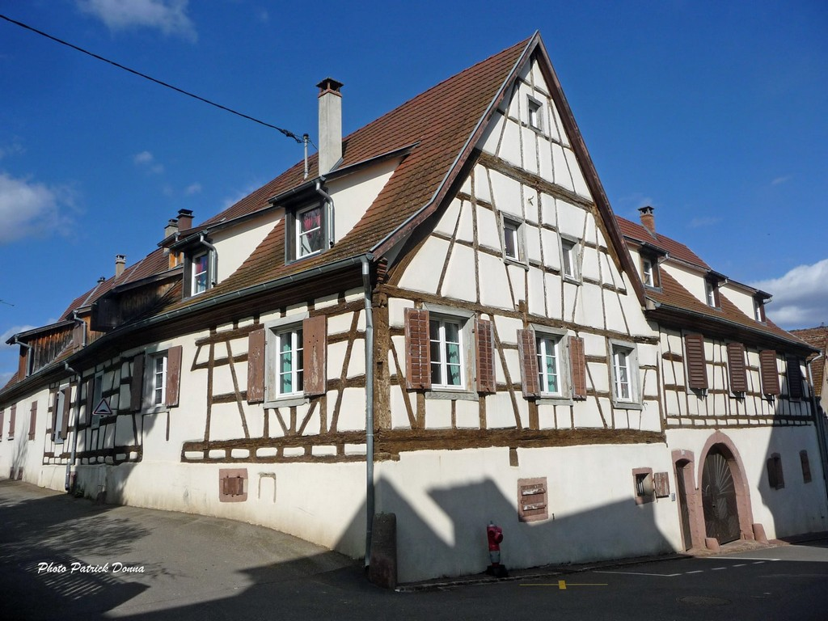

Slide 35
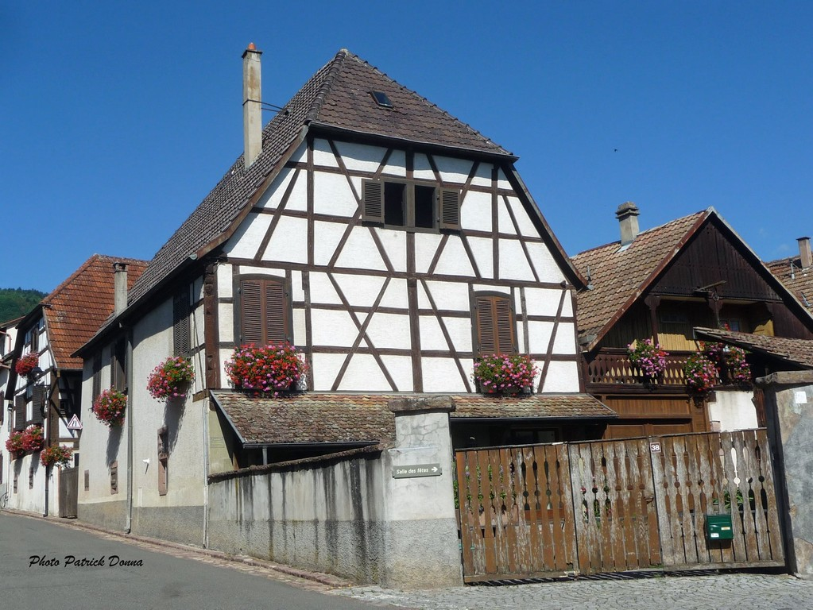

Slide 36
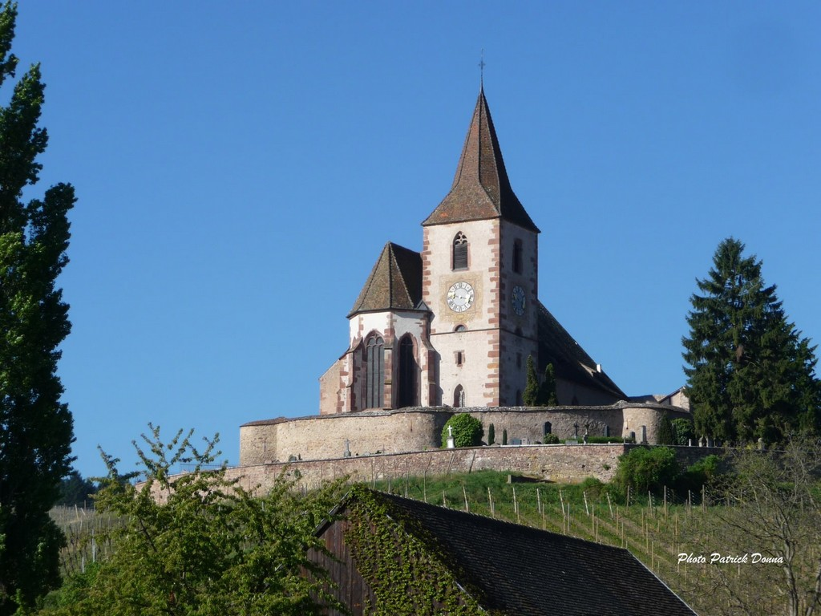

Slide 37
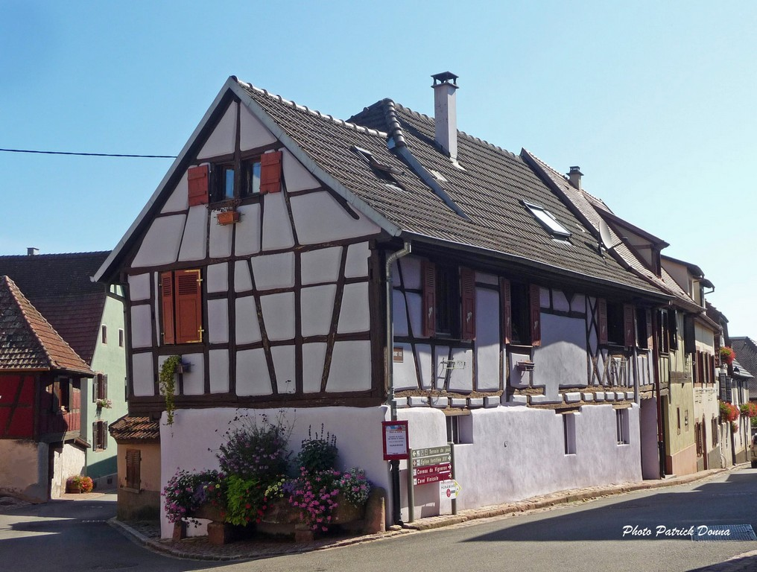

Slide 38
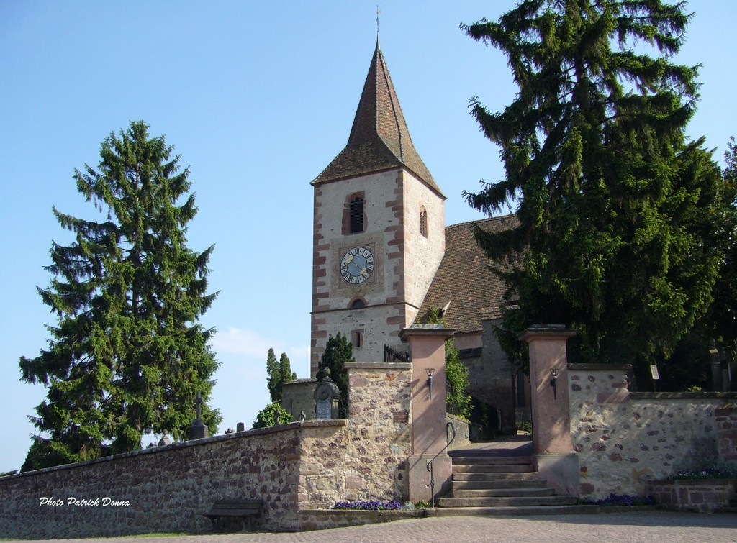

Slide 39
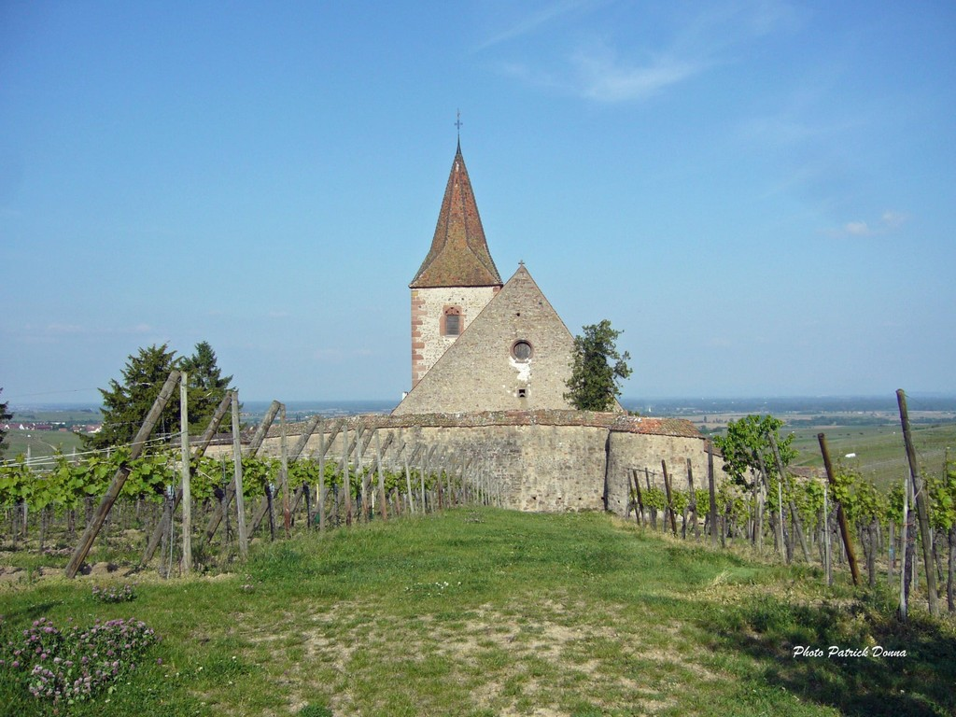

Slide 40
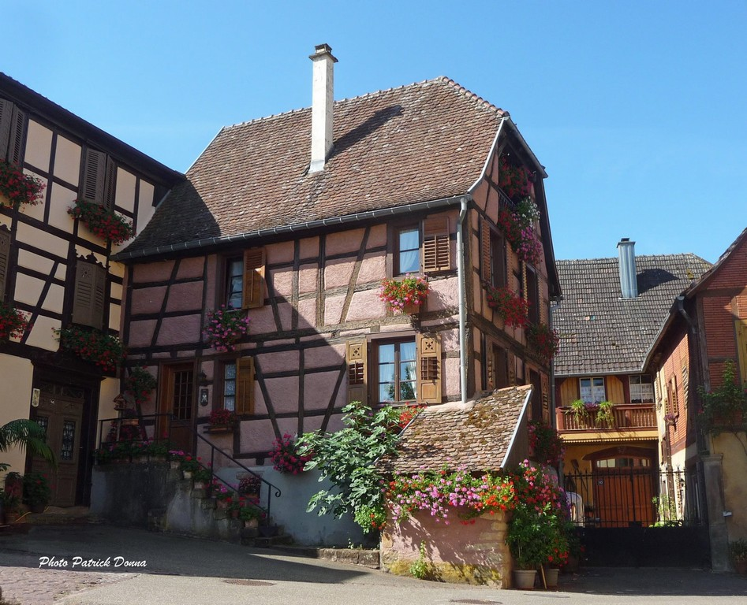

Slide 41
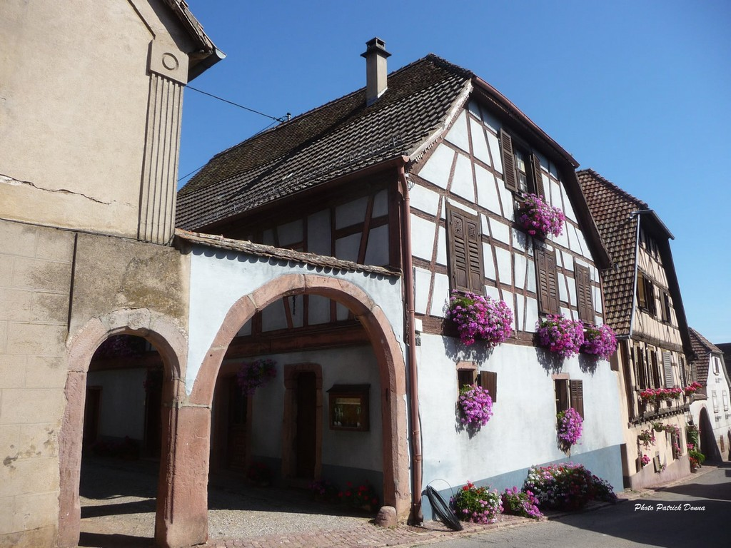

Slide 42
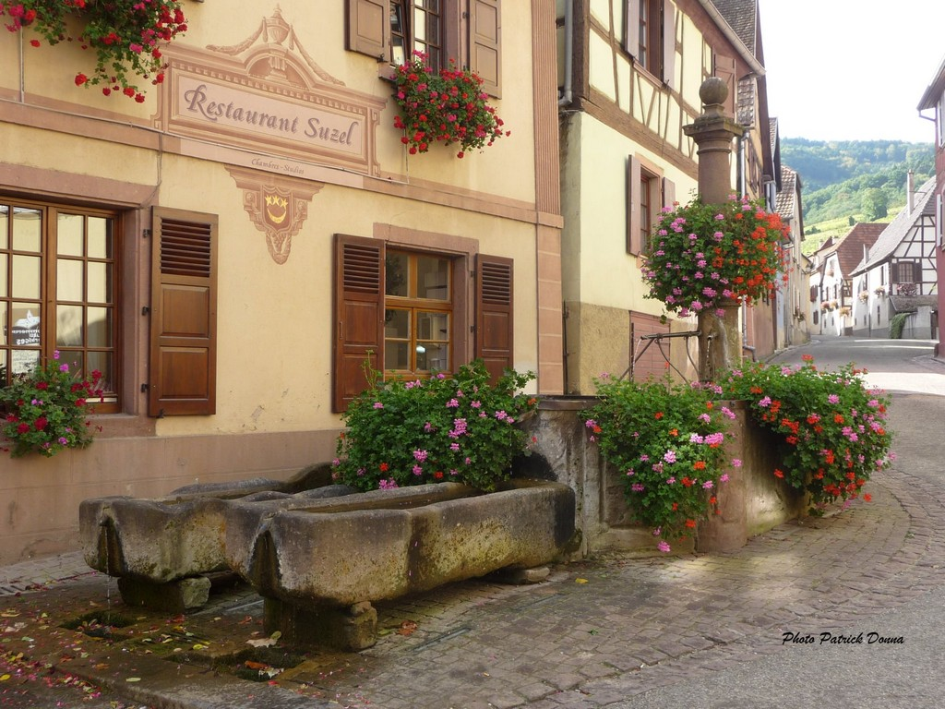

Slide 43
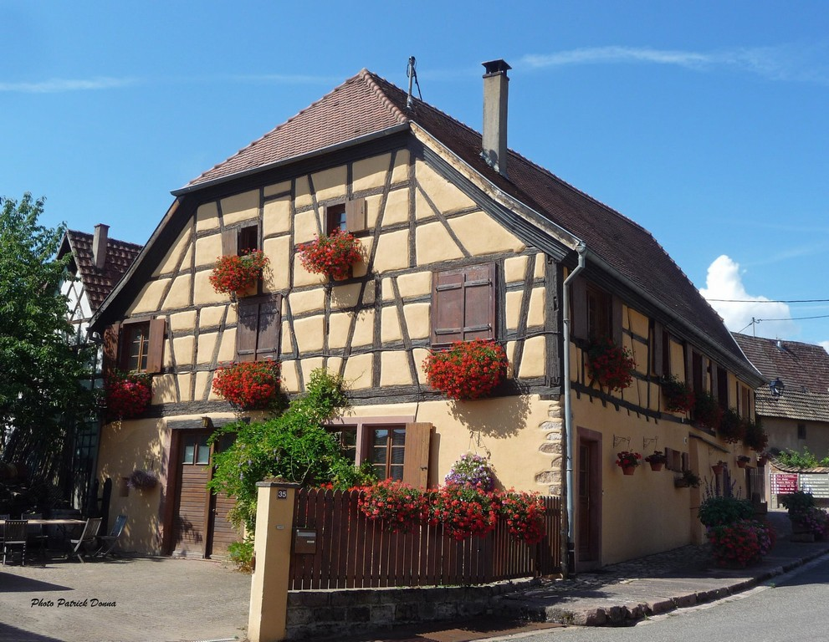

Slide 44
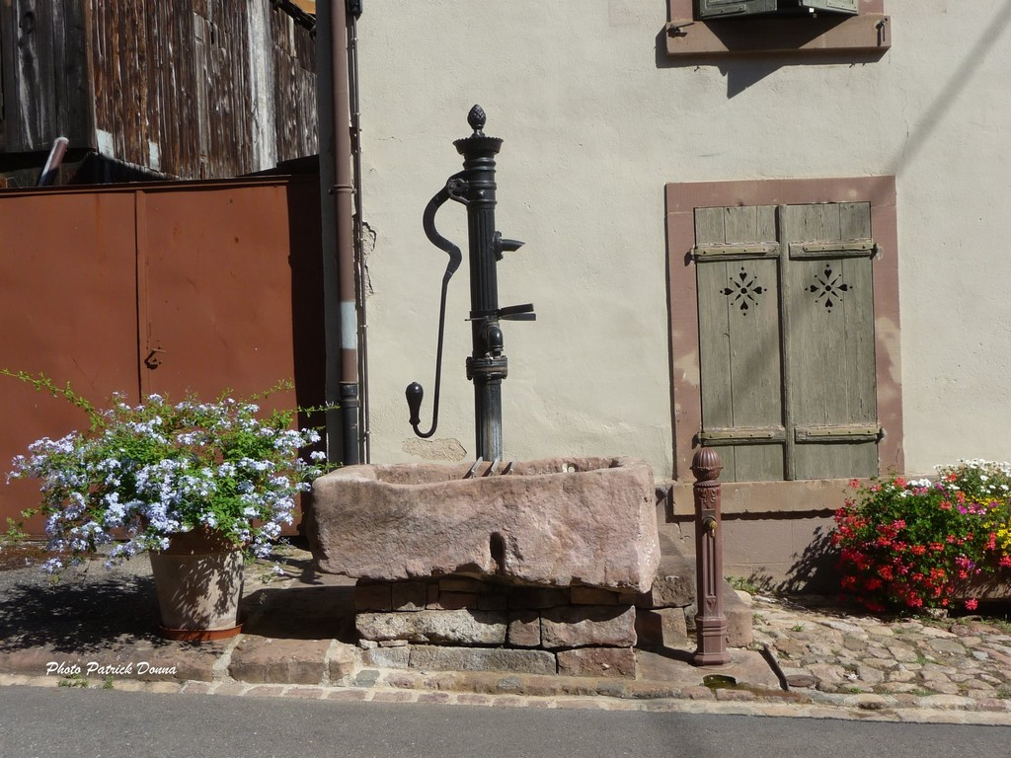

Slide 45
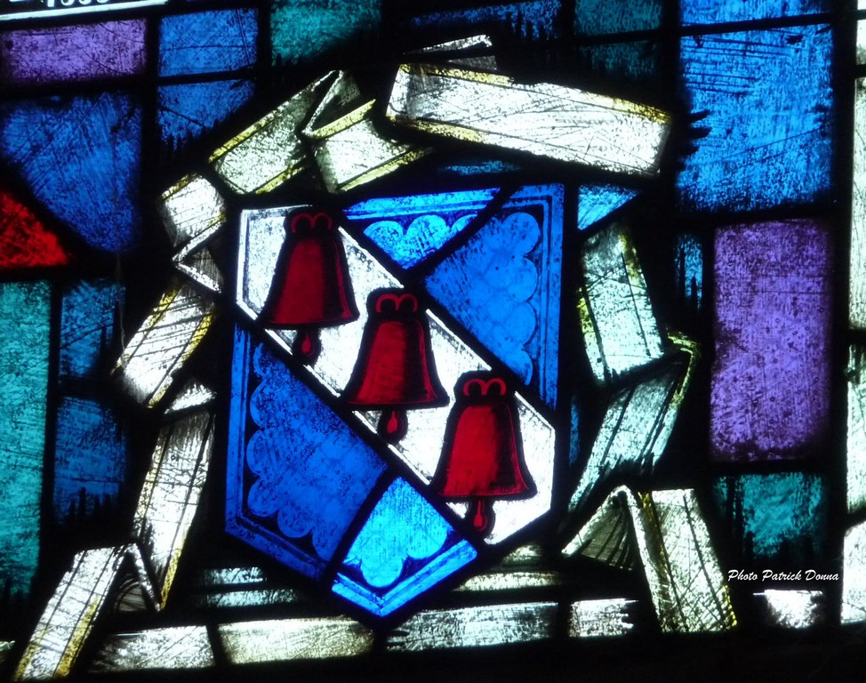

Slide 46
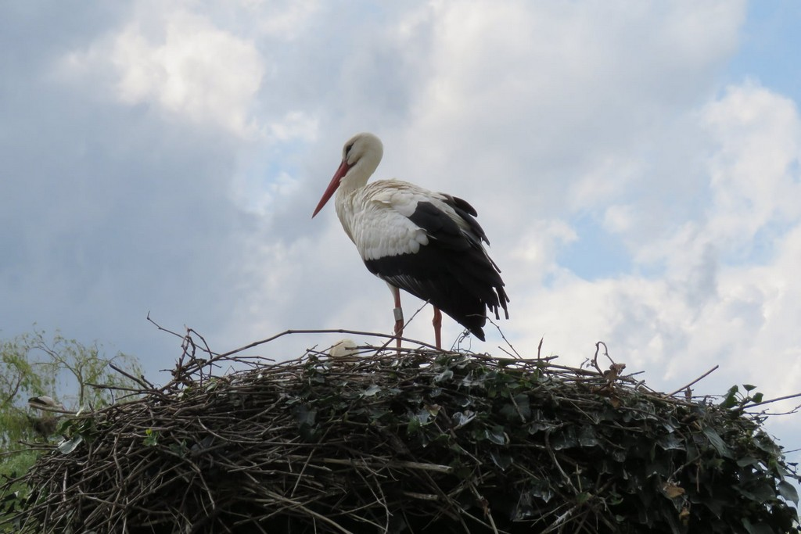


Slide 47
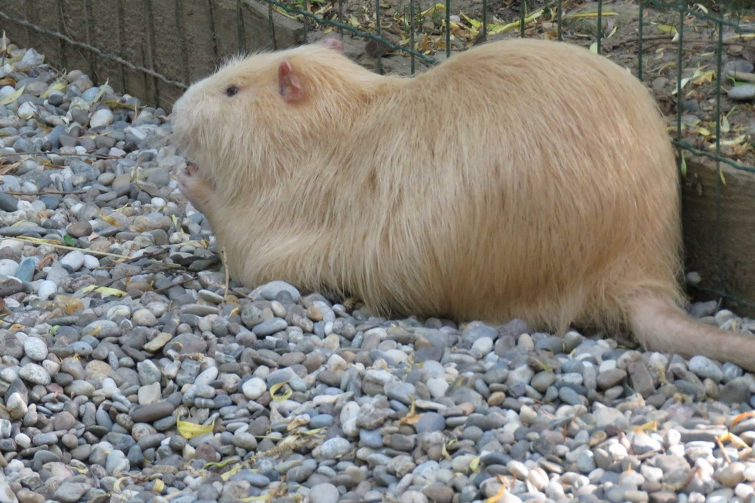

Slide 48
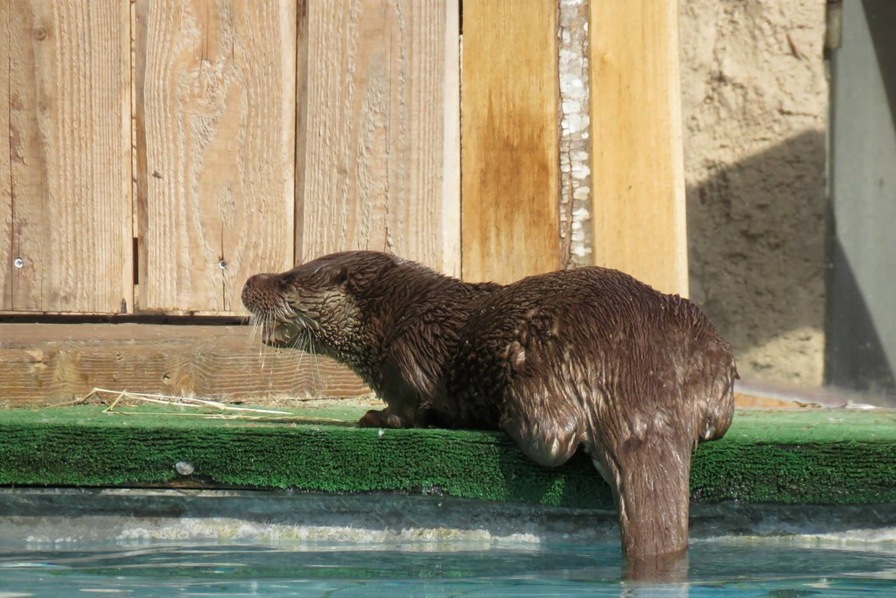

Slide 49
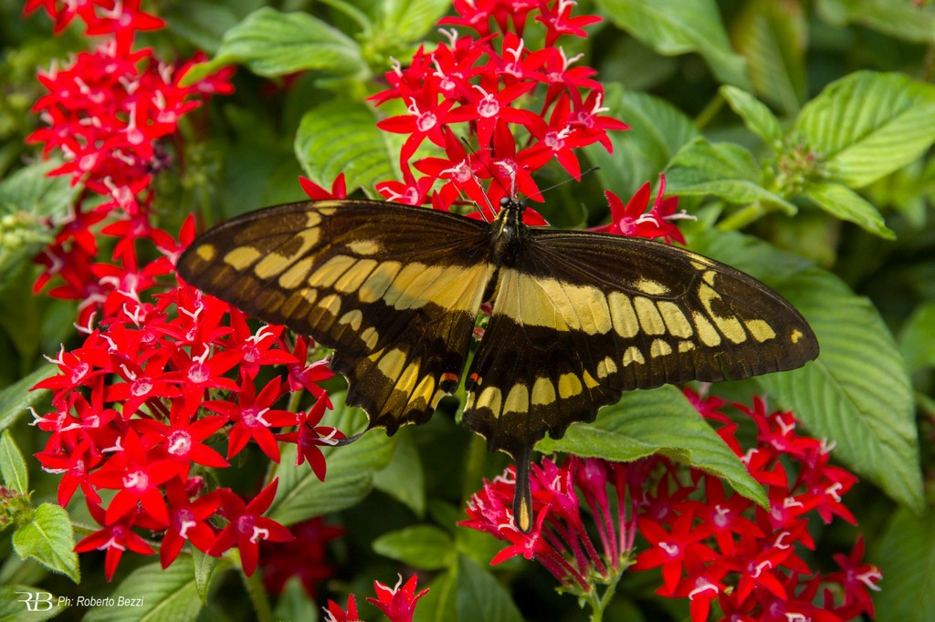
Le Jardin des Papillons

Slide 50
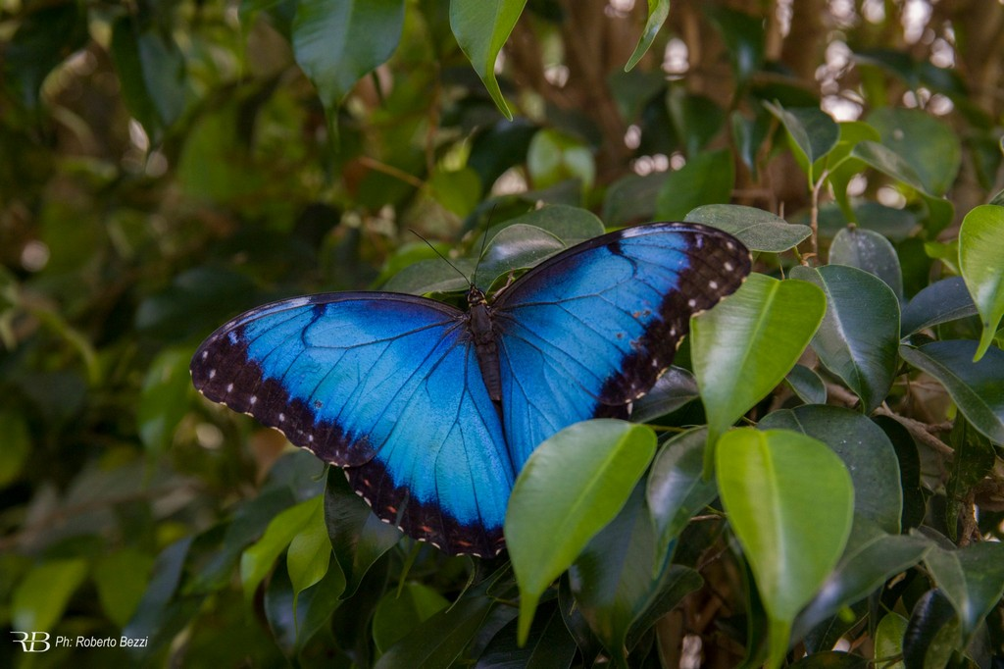
Le Jardin des Papillons

Slide 51
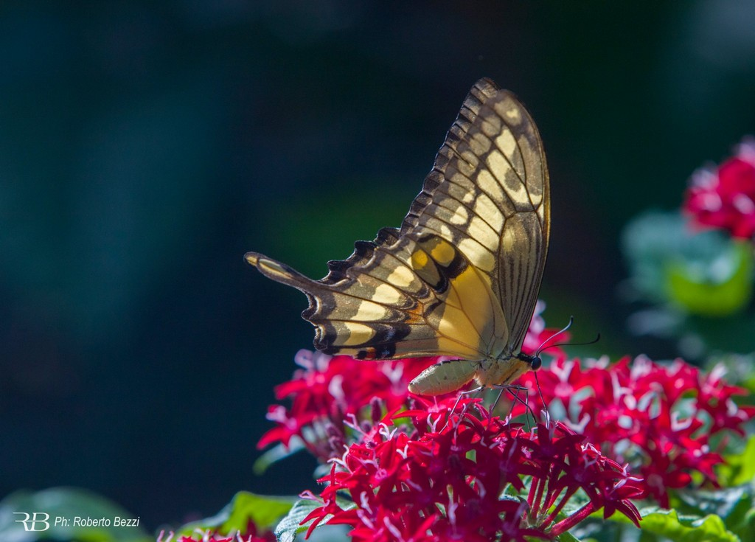
Le Jardin des Papillons

Slide 52





Harmonie
Union de Hunawihr
Internet
24.06.2025
2508
Création

